Slide 1
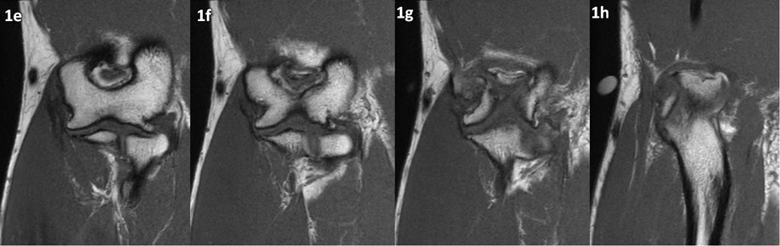
Discentes:
Bianca de Souza Carvalho
Carolina W. Vieira
Heloísa Acurcio Zimermam
Caso Clínico
Cotovelo: Epicondilíte Medial
RCG3018 - Fisioterapia Aplicada à Ortopedia e Traumatologia

Slide 2
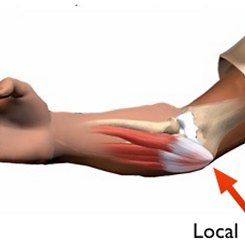
Epicondilite Medial
  Tendinose crônica na inserção da musculatura flexopronadora no epicôndilo medial
  Pronador redondo e tendão flexor comum
  Flexor radial e pronador redondo são os mais afetados
  Principalmente no braço dominante
  10% de todos os casos de epicondilite
  Mais quarta e quinta décadas de vida
  80% dos pacientes se curam entre 1 e 3 anos
Reece CL, Susmarski AJ. Epicondilite Medial. 2023 Abr 10. In: StatPearls [Internet]. Ilha do Tesouro (FL): StatPearls Publishing; 2023 Jan–. PMID: 32491792.

Slide 3
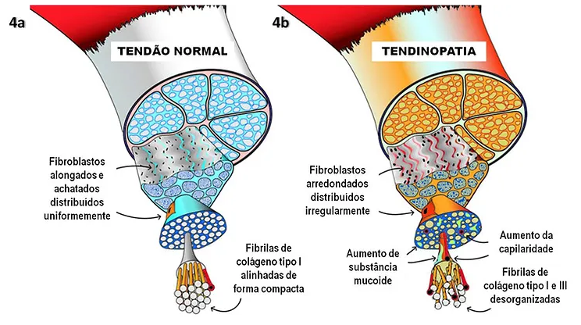
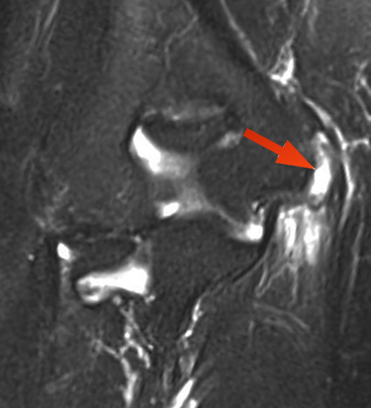
  Epicondilose, por não se mantar o processo inflamatório durante toda a sintomatologia
  Degeneração e formação de tecido de granulação, que é referido como "hiperplasia angiofibroblástica ou tendinose”
google imagens
https://www.mskrad.com.br/post/epicondilite-medial
Reece CL, Susmarski AJ. Epicondilite Medial. 2023 Abr 10. In: StatPearls [Internet]. Ilha do Tesouro (FL): StatPearls Publishing; 2023 Jan–. PMID: 32491792.

Slide 4
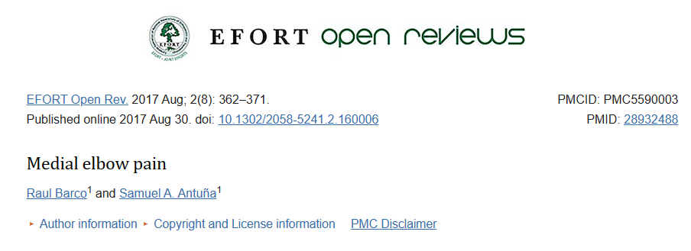

Arremessadores aéreos e trabalhadores que levantam objetos pesados.
As radiografias geralmente são normais, mas podem descartar outras causas de dor medial.
Distúrbios do nervo ulnar, radiculopatia cervical, lesão do ligamento colateral ulnar, alteração da anatomia do tríceps distal ou distúrbios articulares.
Crianças - "cotovelo de Little League" e fraturas do epicôndilo medial após um evento traumático.

Slide 5
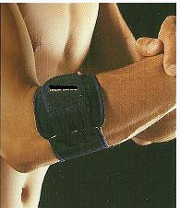
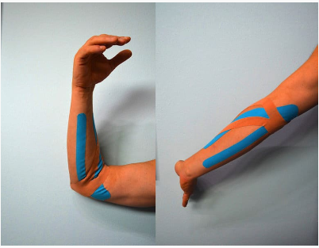
Tratamento conservador
Suspender atividades esportivas
Gelo até 3 x ao dia 15 - 20 minutos
Órtese para aliviar tensão nos musculos e tendões
Pomada de arnica e de garra do diabo
UST e laser
Massagens: cyrax e miofascial
Quando dor e inflamação diminuem: alongamento e fortalecimento
Evitar fortalecimento de bíceps e braquiorradial
Kinesio taping
https://www.fisioterapiaparatodos.com/p/terapia/epicondilite-do-cotovelo/

Slide 6
Tratamento cirúrgico
Raro - se os sintomas persistem, após 12 meses de terapia conservadora se pode optar por uma operação.
  Desbridamento do tendão
  Liberação do tendão
https://www.fisioterapiaparatodos.com/p/terapia/epicondilite-do-cotovelo/

Slide 7
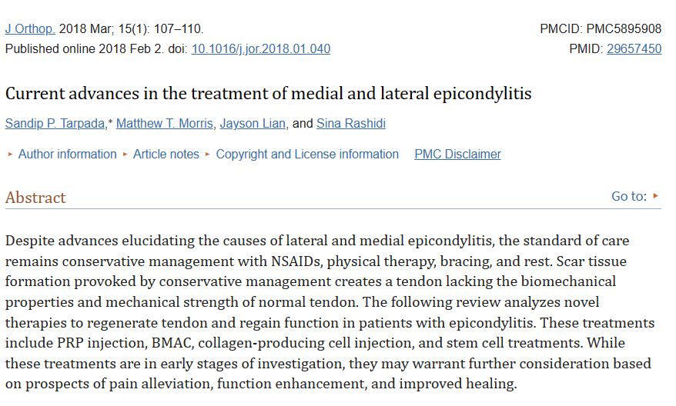
Injeção de PRP, BMAC, injeção de células produtoras de colágeno
Tratamento com células tronco

Slide 8


Paciente MTC, 67 anos, sexo feminino
  Aposentada - Responsável pela manutenção de sua casa
  Sedentária
  Não tabagista
  Sem rede de apoio
  Fatores estressores (marido e filho) É cuidadora informal de portador de Alzheimer e de dependente quimico
  Acompanhamento com psiquiatra
  Depressão em tratamento
  Faz uso de medicamentos
  Alcoólatra
  Com hipertensão Arterial em tratamento

Slide 9
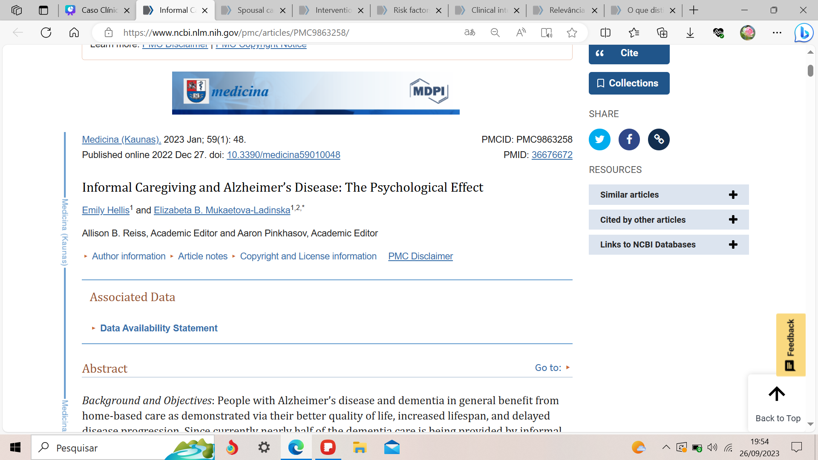
O que essas características da paciente influenciam no tratamento?
  Aspecto financeiro
  Falta de apoio
  Isolamento e pressão
  Ansiedade e depressão
  Uso de Escala de qualidade de vida para cuidadores informais de idosos
Hellis E, Mukaetova-Ladinska EB. Informal Caregiving and Alzheimer's Disease: The Psychological Effect. Medicina (Kaunas). 2022 Dec 27;59(1):48. doi: 10.3390/medicina59010048. PMID: 36676672; PMCID: PMC9863258.

Slide 10
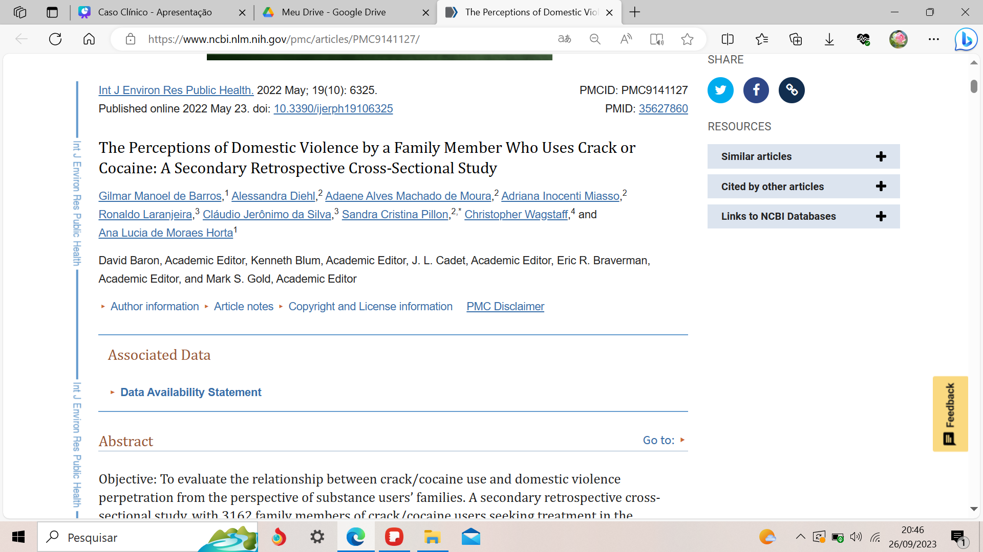
O que essas características da paciente influenciam no tratamento?
  97% envolvidos em atos violentos
  84% começaram esses atos
  80 % não possuem trabalho remunerado
  35,9% já foram ameaçados
  36,4% agredidos
  Mães e esposas têm maior impacto físico e psicológico
  Vitimas de violência doméstica tendem a abusar de susbstancias
de Barros GM, Diehl A, de Moura AAM, Miasso AI, Laranjeira R, da Silva CJ, Pillon SC, Wagstaff C, de Moraes Horta AL. The Perceptions of Domestic Violence by a Family Member Who Uses Crack or Cocaine: A Secondary Retrospective Cross-Sectional Study. Int J Environ Res Public Health. 2022 May 23;19(10):6325. doi: 10.3390/ijerph19106325. PMID: 35627860; PMCID: PMC9141127.

Slide 11
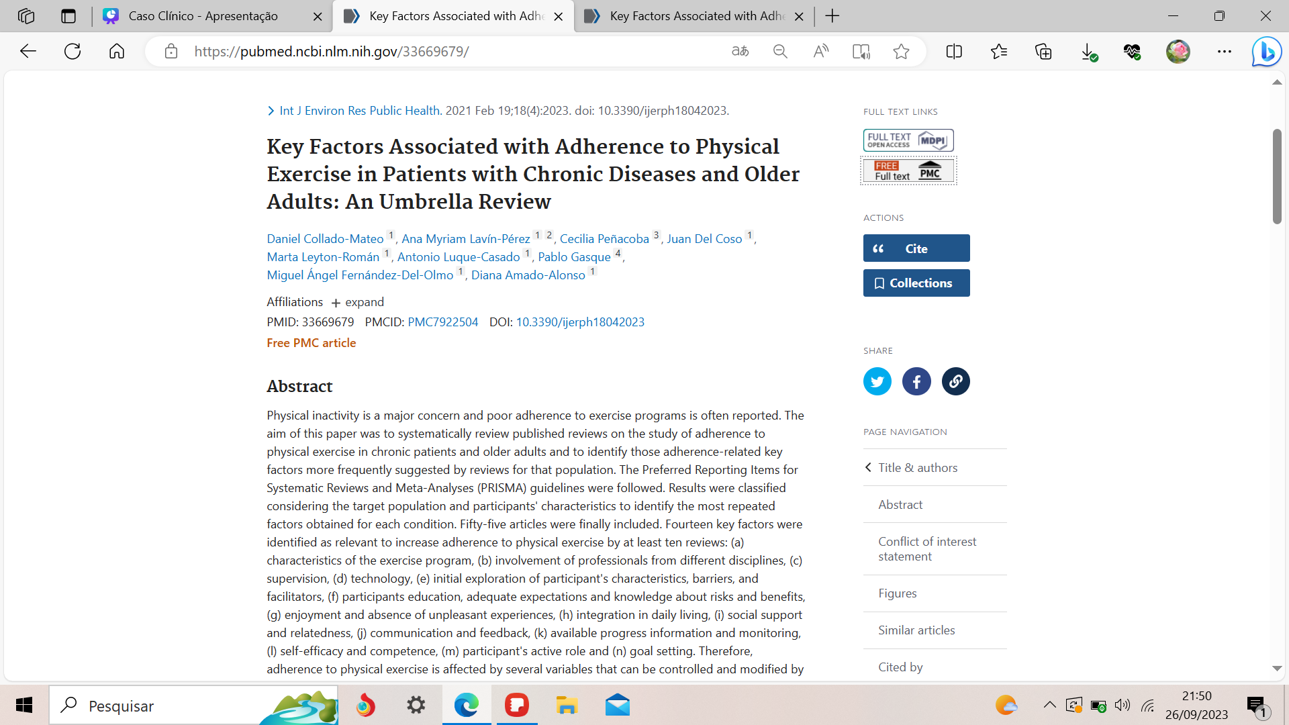
O que essas características da paciente influenciam no tratamento?
  Adesão da atividade física em idosos se da em melhor condição se houver uma equipe multidisciplinar, se em grupo com características similares ou quando acompanhamento de profissional da saúde. Tecnologias não são incentivos.
Collado-Mateo D, Lavín-Pérez AM, Peñacoba C, Del Coso J, Leyton-Román M, Luque-Casado A, Gasque P, Fernández-Del-Olmo MÁ, Amado-Alonso D. Key Factors Associated with Adherence to Physical Exercise in Patients with Chronic Diseases and Older Adults: An Umbrella Review. Int J Environ Res Public Health. 2021 Feb 19;18(4):2023. doi: 10.3390/ijerph18042023. PMID: 33669679; PMCID: PMC7922504.

Slide 12
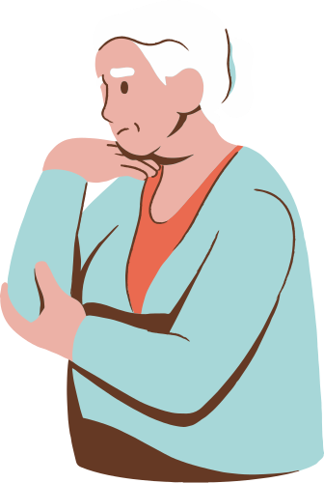
Dados da paciente
Observações
  Paciente chega BEG, deambulando desacompanhada
  Apresenta-se quase sempre desanimada e se sente melhor ao conversar
  A paciente costuma faltar nas consultas com frequência
  Queixa principal: polialgias
  Objetivo do encaminhamento para a fisioterapia: Epicondilíte Medial
  Não deseja cirurgias

Slide 13
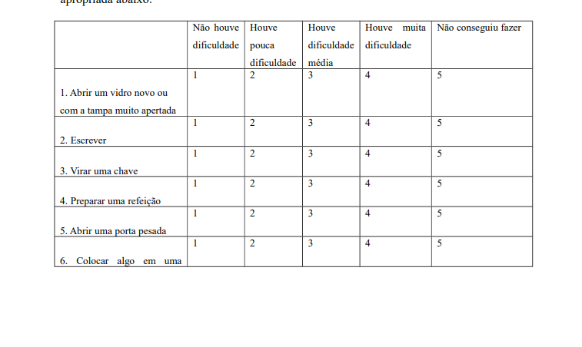
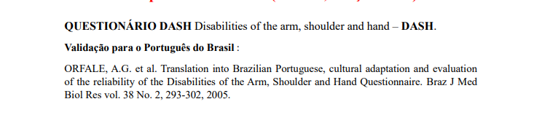
Quick Dash
Incapacidade funcional Grave: 65,9 em Desempenho e função; 62,5 em trabalho

Slide 14
Avaliação física
FORÇA:
  JAMAR: D 19Kg/F ; E 22Kg/F
  Escala de Oxford, flexão do cotovelo: (D/E) : Grau 4 /Grau 5
  Escala de Oxford, extensão do cotovelo: (D/E) : Grau 5 /Grau 5
GONIOMETRIA:
  Flexão do ombro: 80°/160° (D/E)
  Extensão do ombro: 40°/40° (D/E)
  Rotação Interna de Ombro: 70°/80° (D/E)
  Rotação Externa de Ombro: 70°/40° (D/E)
  Flexão do Cotovelo: 155°/155° (D/E)
  Extensão do Cotovelo: 0°/0° (D/E)

Slide 15
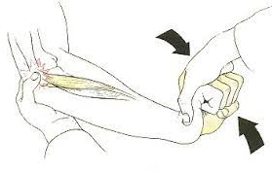
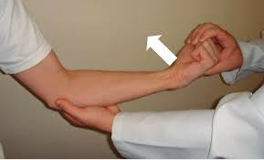
Avaliação física
TESTES FUNCIONAIS :
  teste de Cozen: Positivo
  teste de Epicondilite medial: Positivo
https://ortopediaonline.med.br/teste-de-cozen/
https://resumofisioterapia.blogspot.com/2017/12/bmtaf-cotovelo.html

Slide 16

Principal queixa da paciente:
  Dor e desconforto durante as AVDs relatadas pela paciente: torcer pano, pendurar roupa no varal e movimentação geral do cotovelo.

Slide 17

Objetivos do tratamento:
  Reduzir a dor: EVA 0 em repouso 10 em movimento.
  Ganhar força de preensão palmar
  Melhorar a amplitude e força de flexão do ombro
  Ganhar força de flexão do cotovelo

Slide 18

Condutas:
  Ultrasom Terapêutico contínuo 1MHZ 1W/cm²
  Exercícios de flexores do cotovelo com thera band 3x10
  Exercícios de extensores do cotovelo com thera band 3x10

Slide 19

Condutas:
  Exercício de prono - supinação com resistência do thera band 3X10
  Exercício de desenvolvimento do MMSS com resistência de anilha 3Kg 3x10
  Alongamento para flexores e extensores do punho 1X30

Slide 20
Obrigada!

